Slide 1


Tabnine
20210020 민경민

Slide 2
Tabnine 이란?
소프트웨어 개발자들을 위한 AI 도구(플러그인)
VSCode, intelij IDEA, Emacs 등의 IDE에서 설치 가능
AI를 통한 코드 작성 & 품질 향상 & AI Chat
클라우드/로컬 환경 실행 기능
AWS, google cloud, broadcom Inc. 등 파트너십 확장
다양한 프로그래밍 언어 지원
- CSS, Python, Kotlin, R, SQL 등

Slide 3
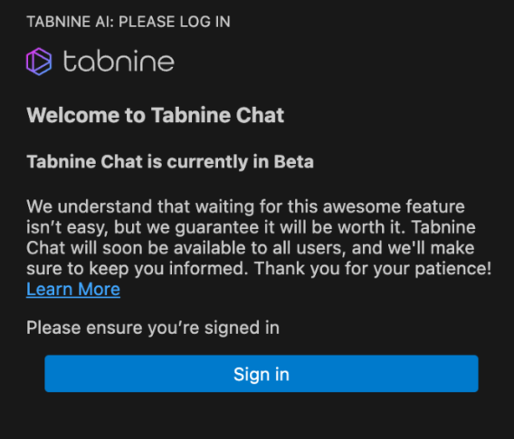
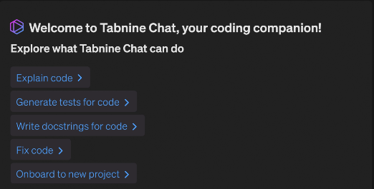
Tabnine AI chat
Tabnine은 AI 기능으로 사용자에게 코드 생성 & 수정 & 설명 가능
AI에게 적용시킬 LLM을 사용자가 지정 가능
- LLM : Claude 3.5 Sonnet, GPT-4o, Command R+, Codestral

Slide 4
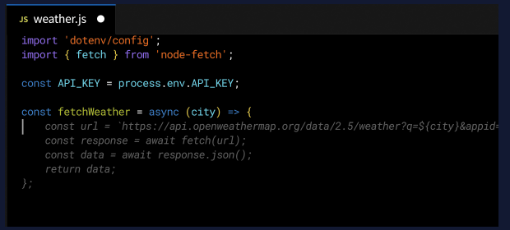
Tabnine 코드 작성
코드를 작성할 때, AI가 작성해야 할 코드를 추론하여 제시

Slide 5
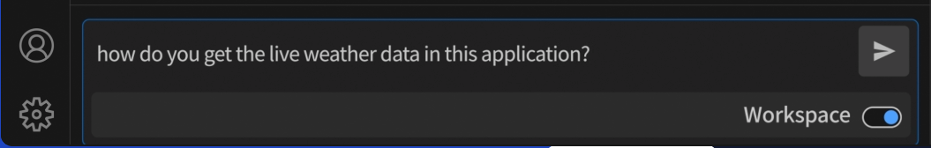
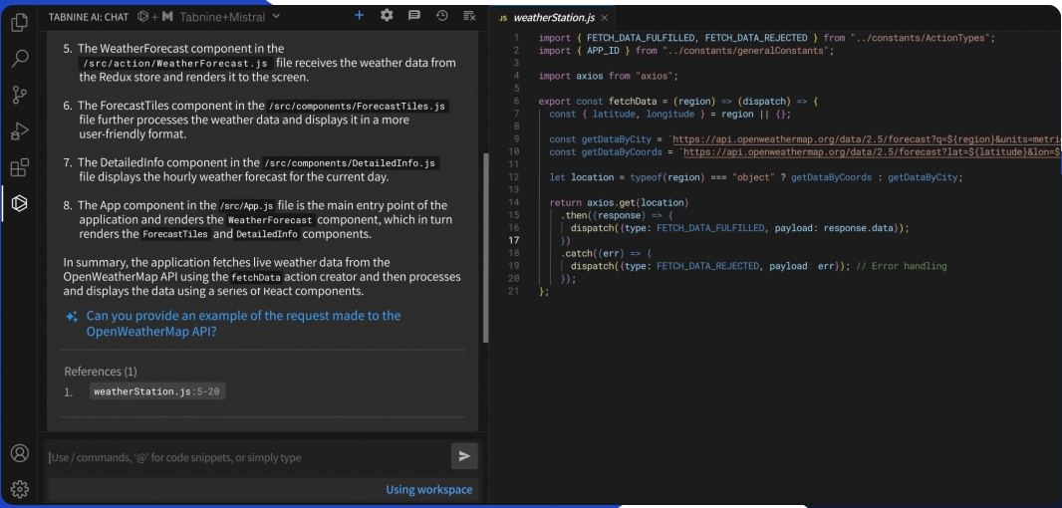
AI에게 코드와 관련된 질문을 하면,
AI가 코드에 대한 설명과 결과물을 제시

Slide 6
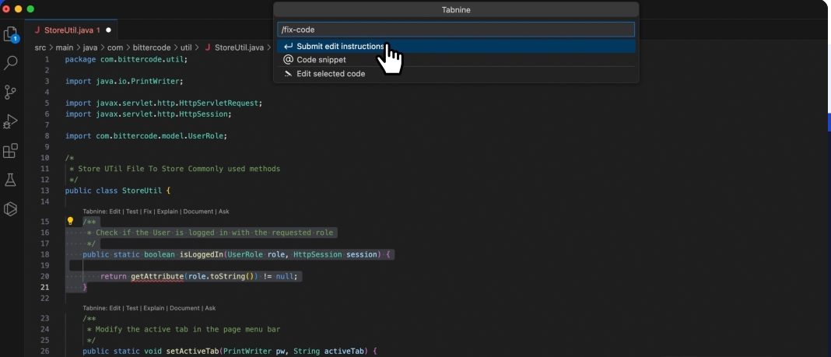
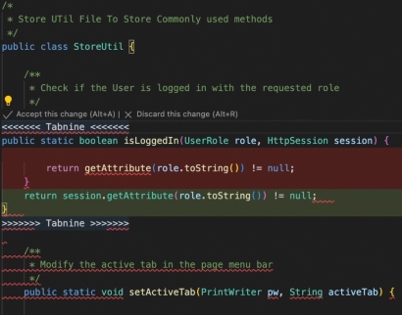
Tabnine 코드 수정
작성한 코드의 수정이 필요할 때,
명령어를 통해
Tabnine이 코드를 수정
수정된 코드

Slide 7
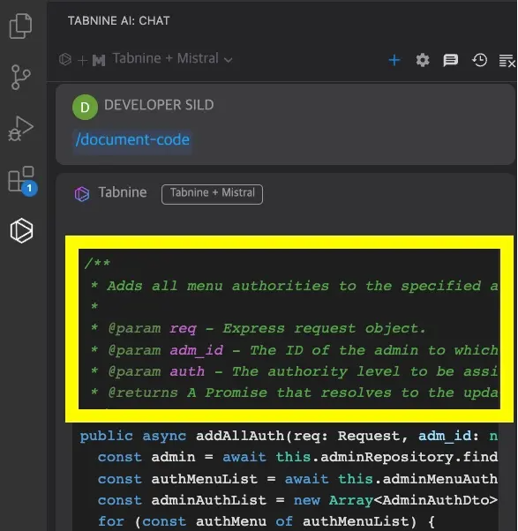
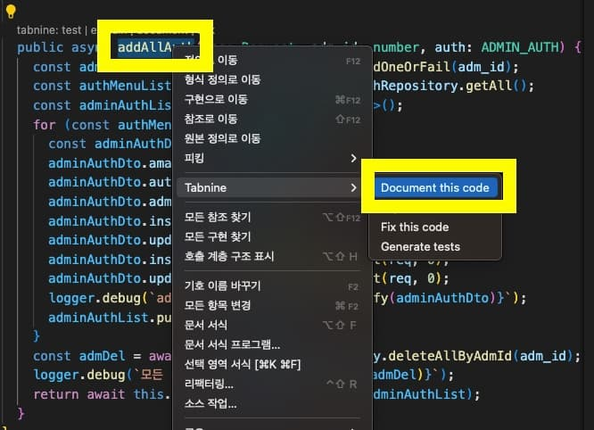
Tabnine 코드 설명
코드에 대한 설명 추가
해당 코드에 대한 설명(주석)을 AI가 추가

Slide 8
Tabnine의 Universal model
허가된 라이선스가 있는 오픈 소스 코드만 사용
- 주요 라이선스 : MIT, Apache-2.0, BSD-3-Clause, … 등
- 이로 인해 라이선스 저작권 문제가 일어나지 않음
AI Chat은 Apache-2로 라이선스된 데이터셋을 사용
사용자가 만든 코드는 Universal 모델 & DB에 저장되지 않음
- 코드 제안을 위해 일시적으로 저장하지만, 바로 저장된 데이터를 삭제
- 사용자의 코드가 외부로 유출되지 않음

Slide 9

Tabnine Github Copilot
로컬/ 클라우드 환경 가능
허가된 라이선스만 사용하기에 발생 불가
데이터를 보존하지 않음
Github Copilot에 비해 좁게 제공
무료 버전과 유료 버전이 따로 존재
서버 환경
저작권 문제
데이터 보호
코드 유연성
유료화
오직 클라우드 환경만 가능
라이선스 출처가 불분명하여 발생 가능
사용자의 데이터를 보존하며 수집
넓은 범위의 코드 제공
1달간 무료 제공 / 그 이외 유료

